Slide 1



2023-1-EE01-KA220-ADU-000150753
KOOLITUSPROGRAMM
ÕPPEMOODUL 5: Jätkusuutlikkus
Rahastanud Euroopa Liit. Käesolevas materjalis esitatud seisukohad ja arvamused on üksnes autori(te) omad ega pruugi kajastada Euroopa Liidu ega Haridus- ja Noorteameti seisukohti. Euroopa Liit ega toetuse andja ei vastuta nende eest.

Slide 2
1. TUND: KULTUURIPÄRAND
JA JÄTKUSUUTLIKKUS

Slide 3
  Interaktiivne tegevus (1/4)
Eesmärk:
Selle tegevuse eesmärk on toetada õppijaid kultuuripärandi põhimõistete mõistmisel. Samuti aitab see õppijatel näha kultuuri- ja looduspärandit väärtuslike ressurssidena jätkusuutliku arengu jaoks ning uurida, kuidas pärandturism, traditsioonilised ökoloogilised teadmised, jätkusuutlik põllumajandus ja ökoloogilis-kultuurilised ettevõtmised võivad luua majanduslikke võimalusi, edendada kohalikke elatusviise ja toetada kogukonna arengut, säilitades samal ajal kultuuri- ja looduspärandit.
Vajalikud materjalid:
Valge tahvel
Markerid
Plakatipaber, kartong
Internet
Läbiviimine:
Küsige õpilastelt, mida nad teavad kultuuri- ja looduspärandist. Kirjutage nende vastused tahvlile. Selgitage lühidalt mõisteid kultuuripärand ja looduspärand. Arutage, miks on oluline säilitada nii kultuuri- kui ka looduspärandit tulevaste põlvkondade jaoks.

Slide 4
  Interaktiivne tegevus (2/4)
Klass tuleks jagada väikesteks gruppideks või paarideks. Viktoriiniküsimused esitatakse järjestikku. Igal rühmal on võimalus küsimusele vastata või võistelda selle nimel, et olla esimene, kes annab märku soovist vastata. Alljärgnevad näidisküsimused on toodud illustreerival eesmärgil:
    Palun nimeta meie külas kõige levinum traditsiooniline roog.
    Millist festivali tähistatakse mõne kindla tava järgi, näiteks tantsimise või ühise söömaajaga?
    Milline oli küla peamine elukutse 50 aastat tagasi?
    Milliseid materjale kasutati traditsiooniliselt küla elamute ehitamisel?
    Palun kirjelda küla pidustustel järgitavaid muusika- ja tantsutraditsioone.
Pärast hea tava näite „Vii mind oma külla“ tutvustamist kultuuripärandit käsitleva esitlusfaili abil jagage õpilased väikestesse rühmadesse, kuhu kuulub kolm kuni viis osalejat. Iga rühm saab konkreetse külatraditsioonidega seotud teema. Sobivate teemade näited:
Rühm 1 – arhitektuur
Rühm 2 – põllumajandus
Rühm 3 – kohalike elanike igapäevane elu ja vastutusalad
Rühm 4 – kohalik laul, mis ei ole tänapäeval populaarne

Slide 5
  Interaktiivne tegevus (3/4)
3. osa: eelmise tegevuse rühmad jätkavad. „Kuulamiskolmnurga“ tegevuses töötavad õppijad kolmestes rühmades: esineja, küsija ja märkmete tegija.
Esineja selgitab teemat (või väljendab oma seisukohta käsitletava küsimuse kohta) vastavalt õpetaja antud juhistele. Küsija kuulab tähelepanelikult ning esitab täpsustavaid või täiendavaid küsimusi. Märkmete tegija jälgib protsessi ja annab tagasisidet nii esinejale kui ka küsijale. Iga rühm uurib järgnevaid kohaliku kultuuripärandiga seotud aspekte.
Pärast uurimistööd valmistab iga rühm ette lühikese esitluse, mis on seotud neile esitatud küsimustega.
Rühm 1 – Mis see on ja miks see oluline on ?
Võimalik vastus: Kohalik pärand on side inimeste ja nende ajaloo vahel – meeldetuletus kogukonna teekonnast, selle raskustest ja saavutustest. Selle ajaloo mõistmine aitab tulevastel põlvkondadel minevikust õppida ning kujundada kogukonda, mis austab ja väärtustab oma juuri.

Slide 6
  Interaktiivne tegevus (4/4)
Rühm 2 – Millised on ohud ja väljakutsed, mis seavad pärandi säilimise ohtu?
Võimalik vastus: Linnade laienemine viib sageli kultuuripärandi hävimiseni. Lisaks linnastumisele võivad pärandipaiku kahjustada ka tõusvad temperatuurid, äärmuslikud ilmastikunähtused ja loodusõnnetused. Õhu-, vee- ja pinnasereostus mõjutavad nii kultuurimälestisi kui ka looduslikke ökosüsteeme. Kahjuks kuluvad pärandipaigad ka suurte külastajate arvude tõttu. Ebapiisav rahastamine takistab nõuetekohast hooldust ja säilitustööd. Sõjad ja rahutused võivad viia pärandi tahtliku või juhusliku hävitamiseni. Samuti varastatakse sageli esemeid ning paiku rikutakse või kahjustatakse.
Rühmad 3 ja 4 – Kuidas saavad jätkusuutlikud praktikad aidata pärandit hoida ja säilitada?
Võimalik vastus: Keskkonnateadlike ehituspraktikate kontekstis pööratakse üha enam tähelepanu keskkonnasõbralike ehitusmaterjalide kasutamisele. Jätkusuutlike ja mitteinvasiivsete materjalide kasutamine remondi- ja taastamistöödel on tõhus viis pärandipaikade struktuurse terviklikkuse säilitamiseks, põhjustamata neile täiendavat kahju.

Slide 7
  Interaktiivne tegevus (3/3)
4. osa: Jagage rühmadele näidisülesanne, mis on esitatud Lisas 1 – rühmad saavad vastava töölehe sealt. Rühmad loovad lühikese teadlikkuse tõstmise kava (kogukonna vastupidavus, identiteedi säilitamine ja sotsiaalne sidusus), mille eesmärk on rõhutada nende valitud pärandi säilitamise olulisust. Kava võib sisaldada järgmist:
Plakat: Loov plakat piltide ja võtmesõnumitega pärandi kohta ning selle kohta, kuidas seda saab kaitsta. Lisaks meeldejääv loosung, mis innustab inimesi kultuuripärandit tundma õppima ja seda hoidma.
Üleskutse tegutsemiseks: Praktilised ettepanekud, kuidas inimesed saavad panustada kohaliku kultuuripärandi jätkusuutlikkusse (nt kohalike käsitöömeistrite toetamine, pärandipaikade vastutustundlik külastamine, traditsiooniliste tavade tundmaõppimine). (Vt Lisa 2.)
Esitlused: Pärast tööde valmimist esitleb iga rühm oma tulemusi klassile.

Slide 8
  Arutelu ja refleksioon 1/2
Küsimused rühmaaruteluks:
Miks on oluline säilitada kultuuripärandit, sealhulgas keeli, mälestisi ja traditsioone? Miks on oluline hoida loodus­pärandit, näiteks rahvusparke, ökosüsteeme ja elusloodust? Arutelus võiks kaaluda, kuidas kultuuri- ja looduspärand aitavad kaasa kogukonna identiteedi kujunemisele ja väljendamisele.
  Võimalik vastus: Kultuuripärand annab inimestele ja kogukondadele identiteedi- ja kuuluvustunde. See seob inimesi nende mineviku, oleviku ja tulevikuga.
  Võimalik vastus: Jagatud kultuuripärand tugevdab sotsiaalseid sidemeid ning toetab kogukonnatunnet, soodustades mõistmist ja sallivust erinevate rühmade vahel. Lisaks võib kultuuripärand panustada majanduslikku arengusse turismi, loomemajanduse ja kultuuriekspordi kaudu.
Millised on suurimad ohud kultuuripärandile? Näitena võib käsitleda linnastumise või globaliseerumise mõju traditsioonilistele kultuuridele. Millised on peamised ohud looduspärandile? Arvestada tasub ka keskkonnaprobleemide mõju, nagu kliimamuutused, metsade hävitamine ja saastamine.
  Võimalik vastus: Kui inimesed kolivad linnadesse, võivad traditsioonilised eluviisid ja teadmised hääbuda. See võib viia ainulaadsete kultuuritavade ja oskuste kadumiseni. Sõjad ja konfliktid võivad põhjustada ulatuslikku kultuuripärandi hävimist, sealhulgas usuhoonete, muuseumide ja arheoloogiliste paikade kahjustamist.
  Võimalik vastus: Kliimamuutused võivad suurendada looduskatastroofide, näiteks üleujutuste, põudade ja tormide sagedust ja intensiivsust, mis võivad kahjustada või hävitada kultuuripärandi objekte. Kultuuriväärtuste ebaseaduslik kaubandus võib kaasa tuua oluliste esemete kadumise ja kultuuripärandi vaesumise.

Slide 9
  Arutelu ja refleksioon 1/2
Kokkuvõte:
Õppijatele tutvustati mitmesuguseid kultuuripärandi objekte ning põhjuseid, miks need on olulised mitte ainult kohalikul, vaid ka globaalsel tasandil. Lisaks mõistsid õppijad, et nende väärtuslike pärandipaikade ja traditsioonide säilimine tulevaste põlvkondade jaoks sõltub jätkusuutlike praktikate rakendamisest.
Samuti on oluline rõhutada seost kohalike ja globaalsete tegude vahel. Õppijad peaksid mõistma, et kohalikud algatused aitavad kaasa ülemaailmsele liikumisele. Ühe kultuuripraktika, monumendi või ökosüsteemi kaitsmine võib inspireerida sarnaseid algatusi ka mujal maailmas ning aidata seeläbi kaasa jätkusuutliku tuleviku kujundamisele kõigi jaoks.
Õppijad esitlesid loovaid plakateid, mis tõid esile nende valitud pärandipaikade ees seisvad probleemid ning pakkusid välja läbimõeldud ja realistlikke lahendusi. Nad näitasid arusaamist sellest, kuidas sellised väljakutsed nagu kliimamuutused, ületurism, reostus ja teadlikkuse puudumine võivad mõjutada kultuuripärandi säilimist.

Slide 10
  Arutelu ja refleksioon 2/2
Projektid näitasid, et teadlikkuse tõstmine on tõhus strateegia. Õppijad teadvustasid oma isiklikku vastutust kultuuripärandi kaitsmisel. Seda saab saavutada jätkusuutliku turismi toetamise, looduskaitseliste algatuste eest seismise või teiste harimise kaudu pärandipaikade olulisusest.
Soovitatav on julgustada õppijaid mõtlema, kuidas nad saavad oma kogukondades edendada jätkusuutlikkust ja kultuuripärandi säilitamist. See võib hõlmata osalemist kohalikel koristustalgutel, keskkonnasõbralike ettevõtete toetamist või teadlikkuse tõstmiseks teabe jagamist sotsiaalmeedias.
Refleksioon
Palun kasutage refleksioonisessiooni läbiviimiseks Lisa 2. Seda võib jagada õppijatele väljaprindituna või kohandada Google’i vormiks.

Slide 11
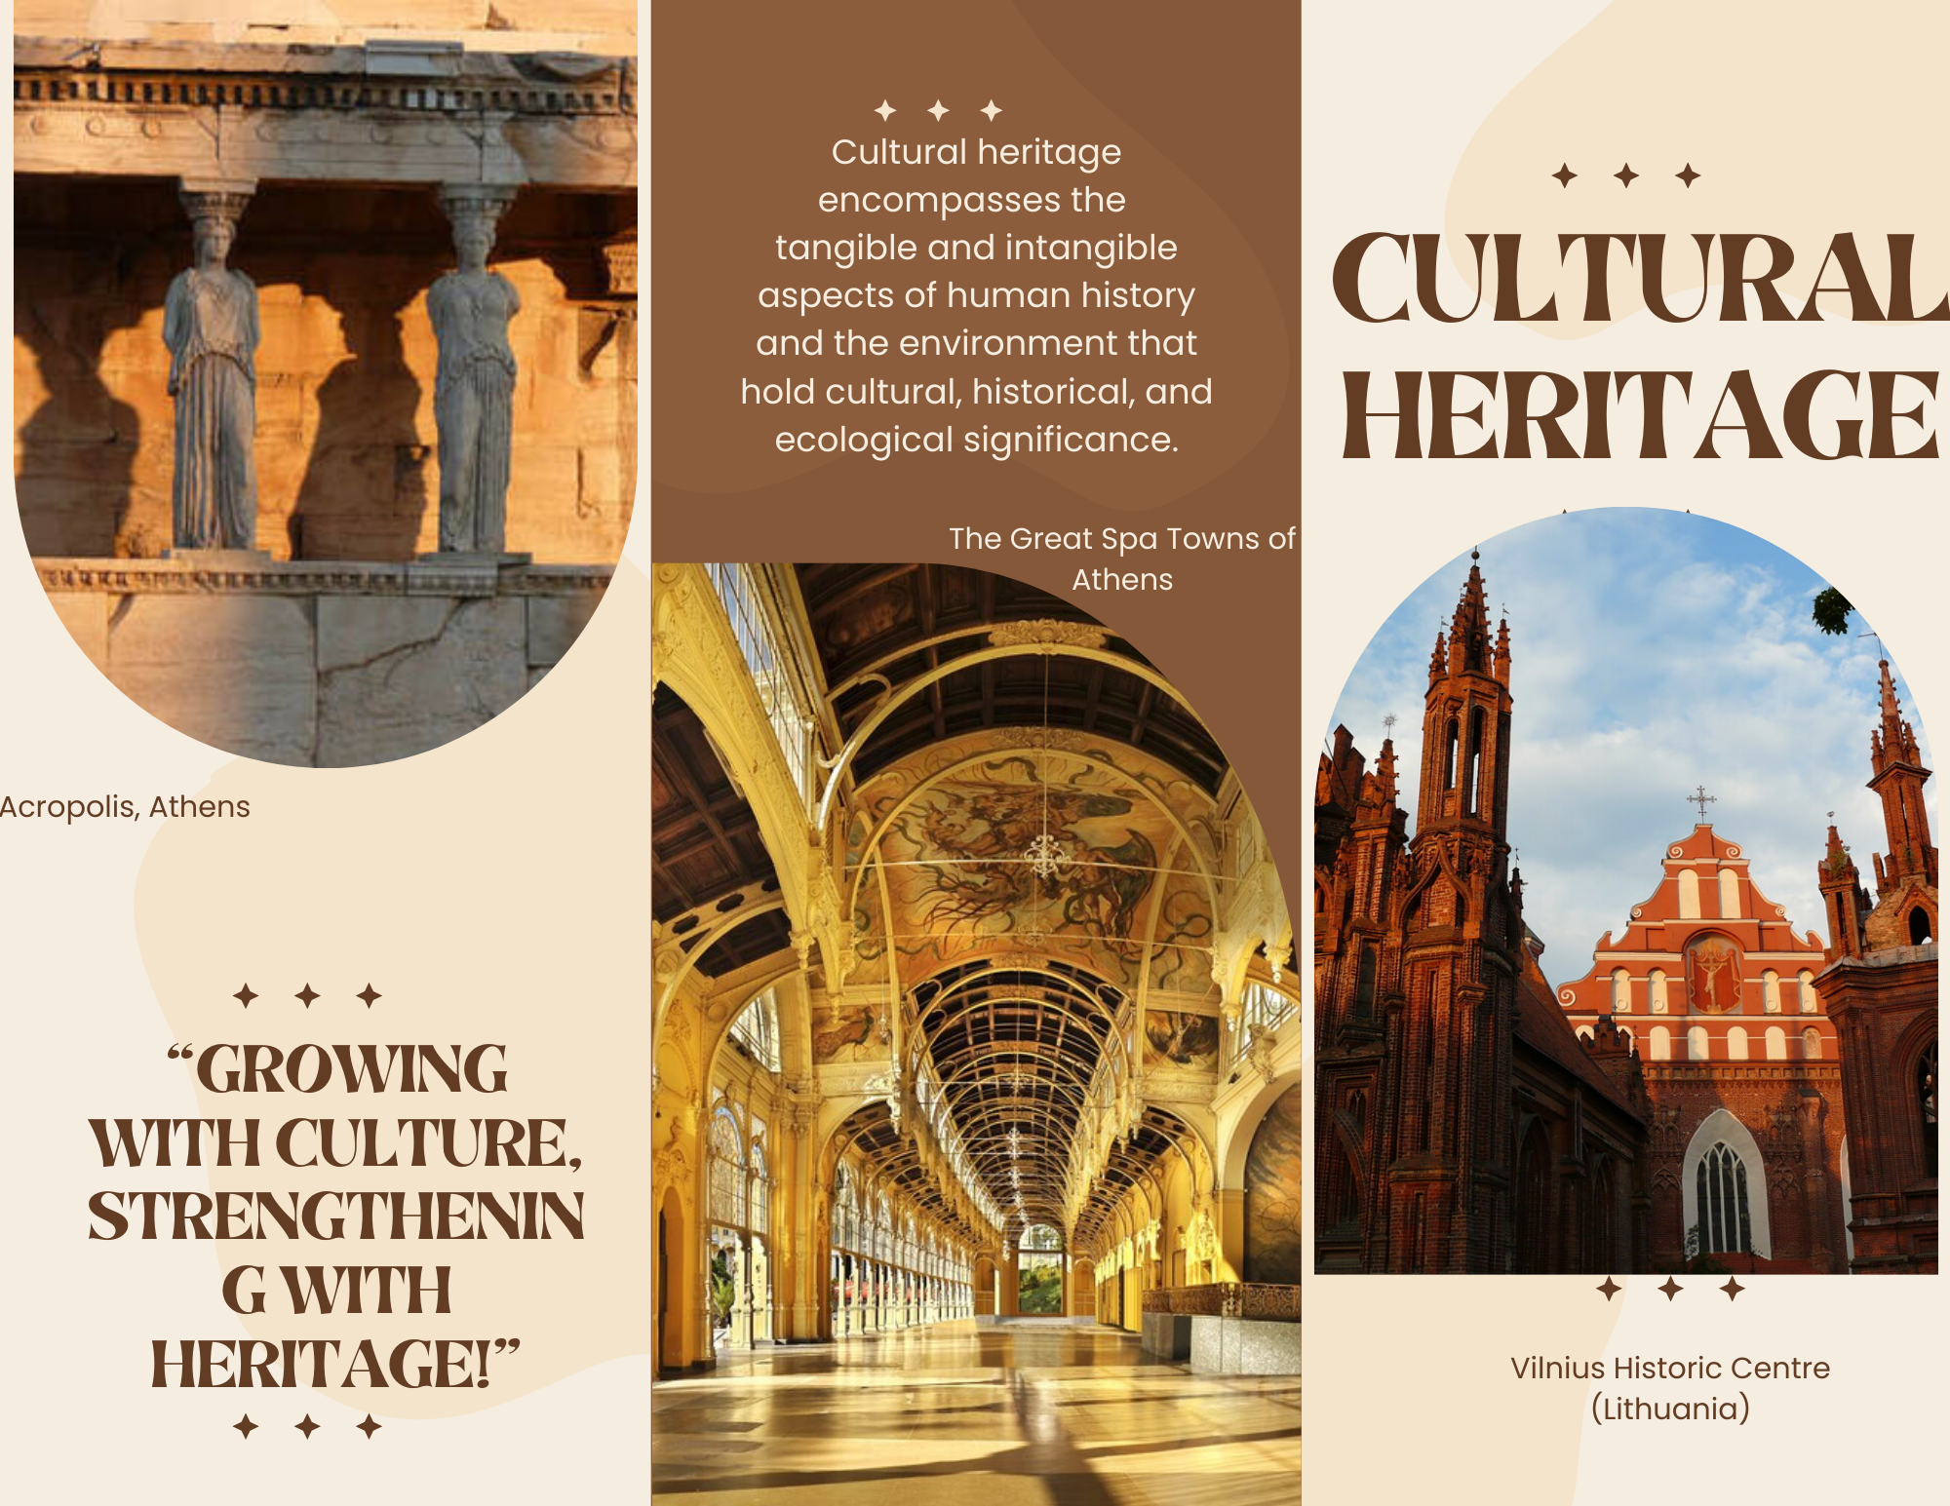
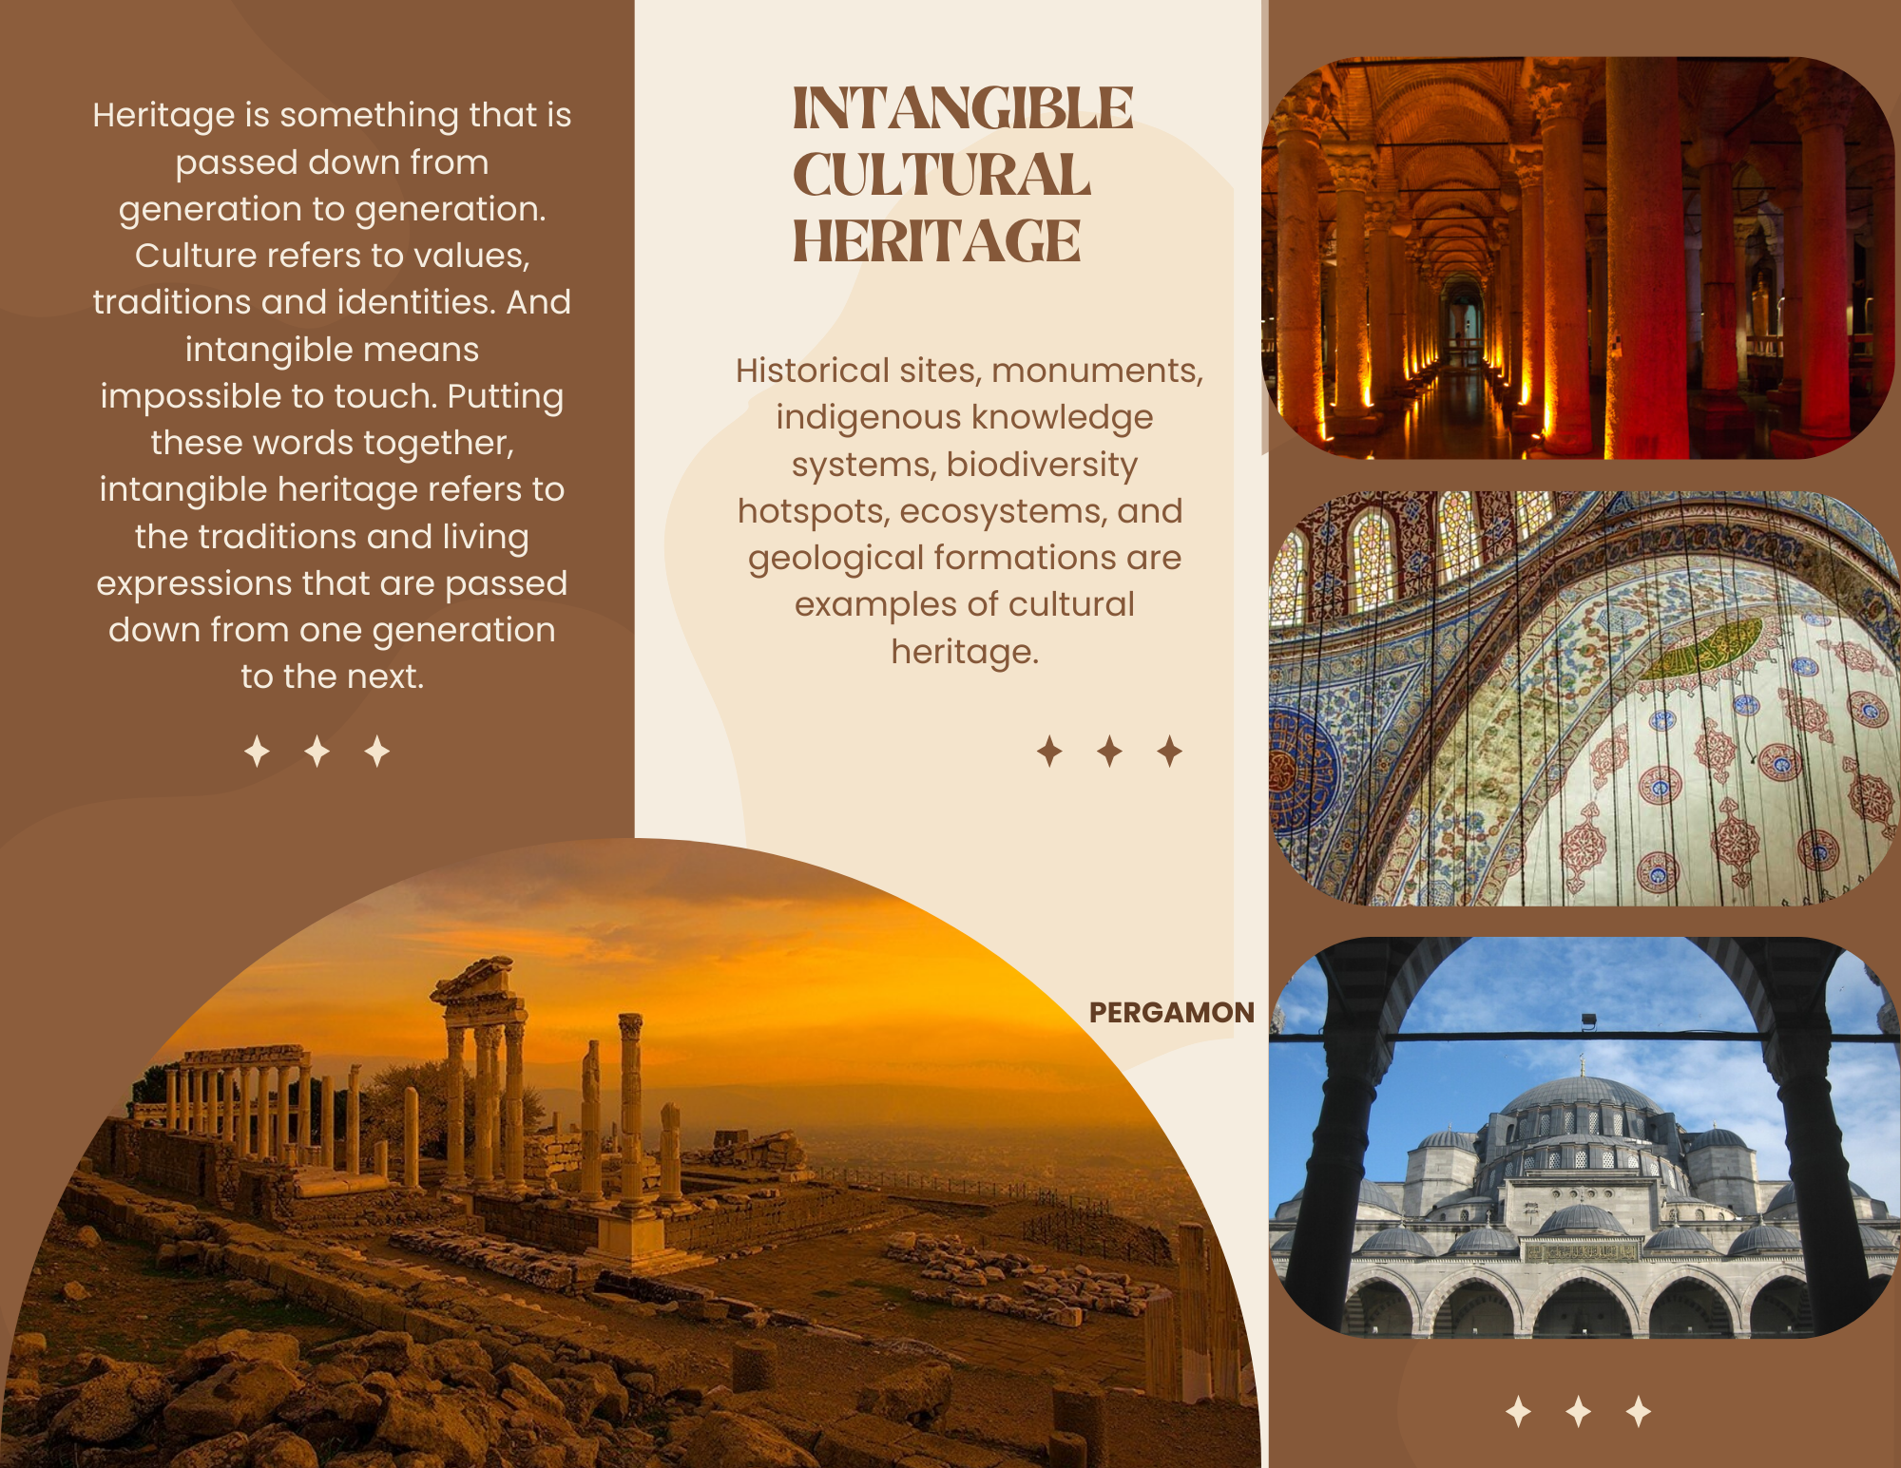
  Lisa 1
Siin on Canva link.

Slide 12





  Lisa 2 – Üleskutse tegutsemiseks
Aineteadmised: Üleskutse tegutsemiseks
Keel
Eesmärgid
Jõua selgusele selles, mida soovid saavutada.
Võimalikud eesmärgid võivad olla näiteks:
Tõsta teadlikkust kultuuripärandi säilitamise olulisusest.
Edendada jätkusuutlikke tavasid kultuuripärandi hoidmisel.
Julgustada osalema kogukonnapõhistes pärandiprojektides.
."..
Kiireloomulisus Kollektiivne kasu
Väärtused
Kasuta tugevat, tegutsemisele suunatud keelt. Sinu sõnum peaks julgustama kohest tegutsemist. Kasuta tugevaid, otseseid tegusõnu, mis motiveerivad inimesi astuma järgmist sammu. Väldi passiivset keelt ja eelista kaasavamaid üleskutseid, näiteks:
- Jäta oma jälg pärandisse.
- Investeerides pärandisse, investeerime iseendisse.
Too esile väärtused, mis inimestele kõige enam korda lähevad –kogukond, ajalugu, keskkond või tulevased põlvkonnad.
Emotsionaalne seos
aitab suurendada kaasatust, näiteks: „Sinu toetus täna aitab kaitsta homset kultuuripärandit.“
Inimesed tegutsevad tõenäolisemalt siis, kui nad tunnetavad olukorra pakilisust. Rõhuta tegevusetuse võimalikke tagajärgi ja tegutsemise kasu: „Aeg jookseb – meie kultuuriaarded kaovad. Tegutse nüüd, et neid säilitada.“
Näita, kuidas iga inimese panus aitab kaasa ühisele hüvele.
See võib toimuda isikliku saavutuse, kogukondliku uhkuse või ühiskondliku tunnustuse kaudu:
Aita hoida meie jagatud ajalugu – saa osaks millestki suuremast kui sina ise.
„Koos suudame luua jätkusuutliku tuleviku, austades oma kultuurilist minevikku.“
01
02
03
05

Slide 13
  Lisa 3 – Refleksioonileht 1/2
Refleksioonileht
Võta lühidalt kokku peamised tähelepanekud ja teadmised, mida sa täna oma küla kultuuripärandi kohta said.
Kirjelda lühidalt üht või kaht tegevuse aspekti, mis tundusid sulle eriti huvitavad või kõnetavad.
Tee ring ümber sõnale, mis kirjeldab, milline oli sinu emotsionaalne seisund tegevuse ajal:
Põnevil Uudishimulik Segaduses Igavlev
Kuidas sa end tegevuse ajal tundsid?
        Olin elevil ja osalesin tegevuses rõõmuga
        Olin tegevuse sisu suhtes uudishimulik
        Mind see teema eriti ei huvitanud

Slide 14
  Lisa 3 – Refleksioonileht 2/2
Refleksioonileht
5. Kas tegevust oli sinu jaoks lihtne jälgida? Palun tee sobivale vastusele ring ümber.
Juhised olid üheselt mõistetavad ja kergesti arusaadavad.
Materjal oli üldiselt arusaadav, kuid oleks võinud olla selgemalt esitatud.
Mul oli tegevusest raske aru saada.
6. Palun kirjuta, milline tegevuse osa oli sinu jaoks kõige nauditavam.
7. Milliseid muudatusi võiks teha, et tulevikus selle tegevuse läbiviimist paremaks muuta?

Slide 15







2023-1-EE01-KA220-ADU-000150753
Aitäh tähelepanu eest
Partnerid
Rahastanud Euroopa Liit. Käesolevas materjalis esitatud seisukohad ja arvamused on üksnes autori(te) omad ega pruugi kajastada Euroopa Liidu ega Haridus- ja Noorteameti seisukohti. Euroopa Liit ega toetuse andja ei vastuta nende eest.

